Slide 1

8.5/8.6
预防性维护
软件再工程过程
小组：G24

Slide 2
目
1
预防性维护
录
2
软件再工程过程
Contents
3
参考资料
4
小组分工

Slide 3
预防性维护

Slide 4
预防性维护
Preventive Maintenance
预防性维护为消除设备失效和生产计划外中断的原因而制定的措施，作为制造过程设计的一项输出。从预防医学的立场出发，对设备的异状进行早期发现和早期治疗。（通用定义

Slide 5
预防性维护
和老设备一样，老程序也需要经常维护来满足用户的需求。
老程序是什么呢？
老程序的体系结构和数据结构都很差，文档不全甚至完全没有文档，对曾经做过的修改也没有完整的记录。

Slide 6
预防性维护
怎样满足用户对老程序的维护要求？
（1）反复多次地做修改程序的尝试，与不可见的设计及源代码“顽强战斗”，以实现所要求的修改。
（2） 通过仔细分析程序尽可能多地掌握程序的内部工作细节，以便更有效地修改它。
（3） 在深入理解原有设计的基础上，用软件工程方法重新设计、重新编码和测试那些需要变更的软件部分。
（4） 以软件工程方法学为指导，对程序全部重新设计、重新编码和测试，为此可以使用CASE工具（逆向工程和再工程工具）来帮助理解原有的设计

Slide 7
预防性维护
粗看起来，在一个正在工作的程序版本已经存在的情况下重新开发一个大型程序，似乎是一种浪费。其实不然，下述事实很能说明问题。
(1) 维护一行源代码的代价可能是最初开发该行源代码代价
的14~40倍。
(2) 重新设计软件体系结构（程序及数据结构）时使用了现
代设计概念，它对将来的维护可能有很大的帮助。
(3) 由于现有的程序版本可作为软件原型使用，开发生产率
可大大高于平均水平。

Slide 8
预防性维护
(4) 用户具有较多使用该软件的经验，因此，能够很容易
地搞清晰的变更需求和变更的范围。
(5) 利用逆向工程和再工程的工具，可以使一部分工作自
动化。
(6) 在完成预防性维护的过程中可以建立起完整的软件配
置。
虽然由于条件所限，目前预防性维护在全部维护活动中仅占很小比例，但是，人们不应该忽视这类维护，在条件具备时应该主动地进行预防性维护。

Slide 9
软件再工程过程

Slide 10
软件再工程过程
软件再工程是预防性维护所录用的主要技术，是为了以新形式重构已存在软件系统而实施的检测、分析、受替，以及随后构建新系统的工程活动。软件再工程的目的是理解已存在的软件(包括规范、设计、实脱)，然后对该软件重新实现以期增强它的功能，提高它的性能，或降低它的实现难度，客观上达到维持软件的现有功能并为今后新功能的加入做好准备的目标。

Slide 11
软件再工程过程
软件再工程的对象是某些使用中的系统，这些系统常常称为遗留系统。遗留系统通常缺乏良好的设计结构和编码风格。因此，对该类软件的修改费时费力。同时，相关的公司或组织由于长久地依赖它们，不怨或不太可能将这蝼遗留系统完全抛弃。这样，软件再工程所面临的挑战就是对这些系统进行分析研究，利用好的软件开发方法，重新构造一个新的目标系统，这样的系统将保持系统所需要的功能，并使得新系统易于维护。简而言之，软件再工程就是将新技术和新工具应用于老的软件的一种较彻底的一种预防性维护。软件再工程还可以理解成“把今天的方法学用于昨天的系统以满足明天的需要”。

Slide 12
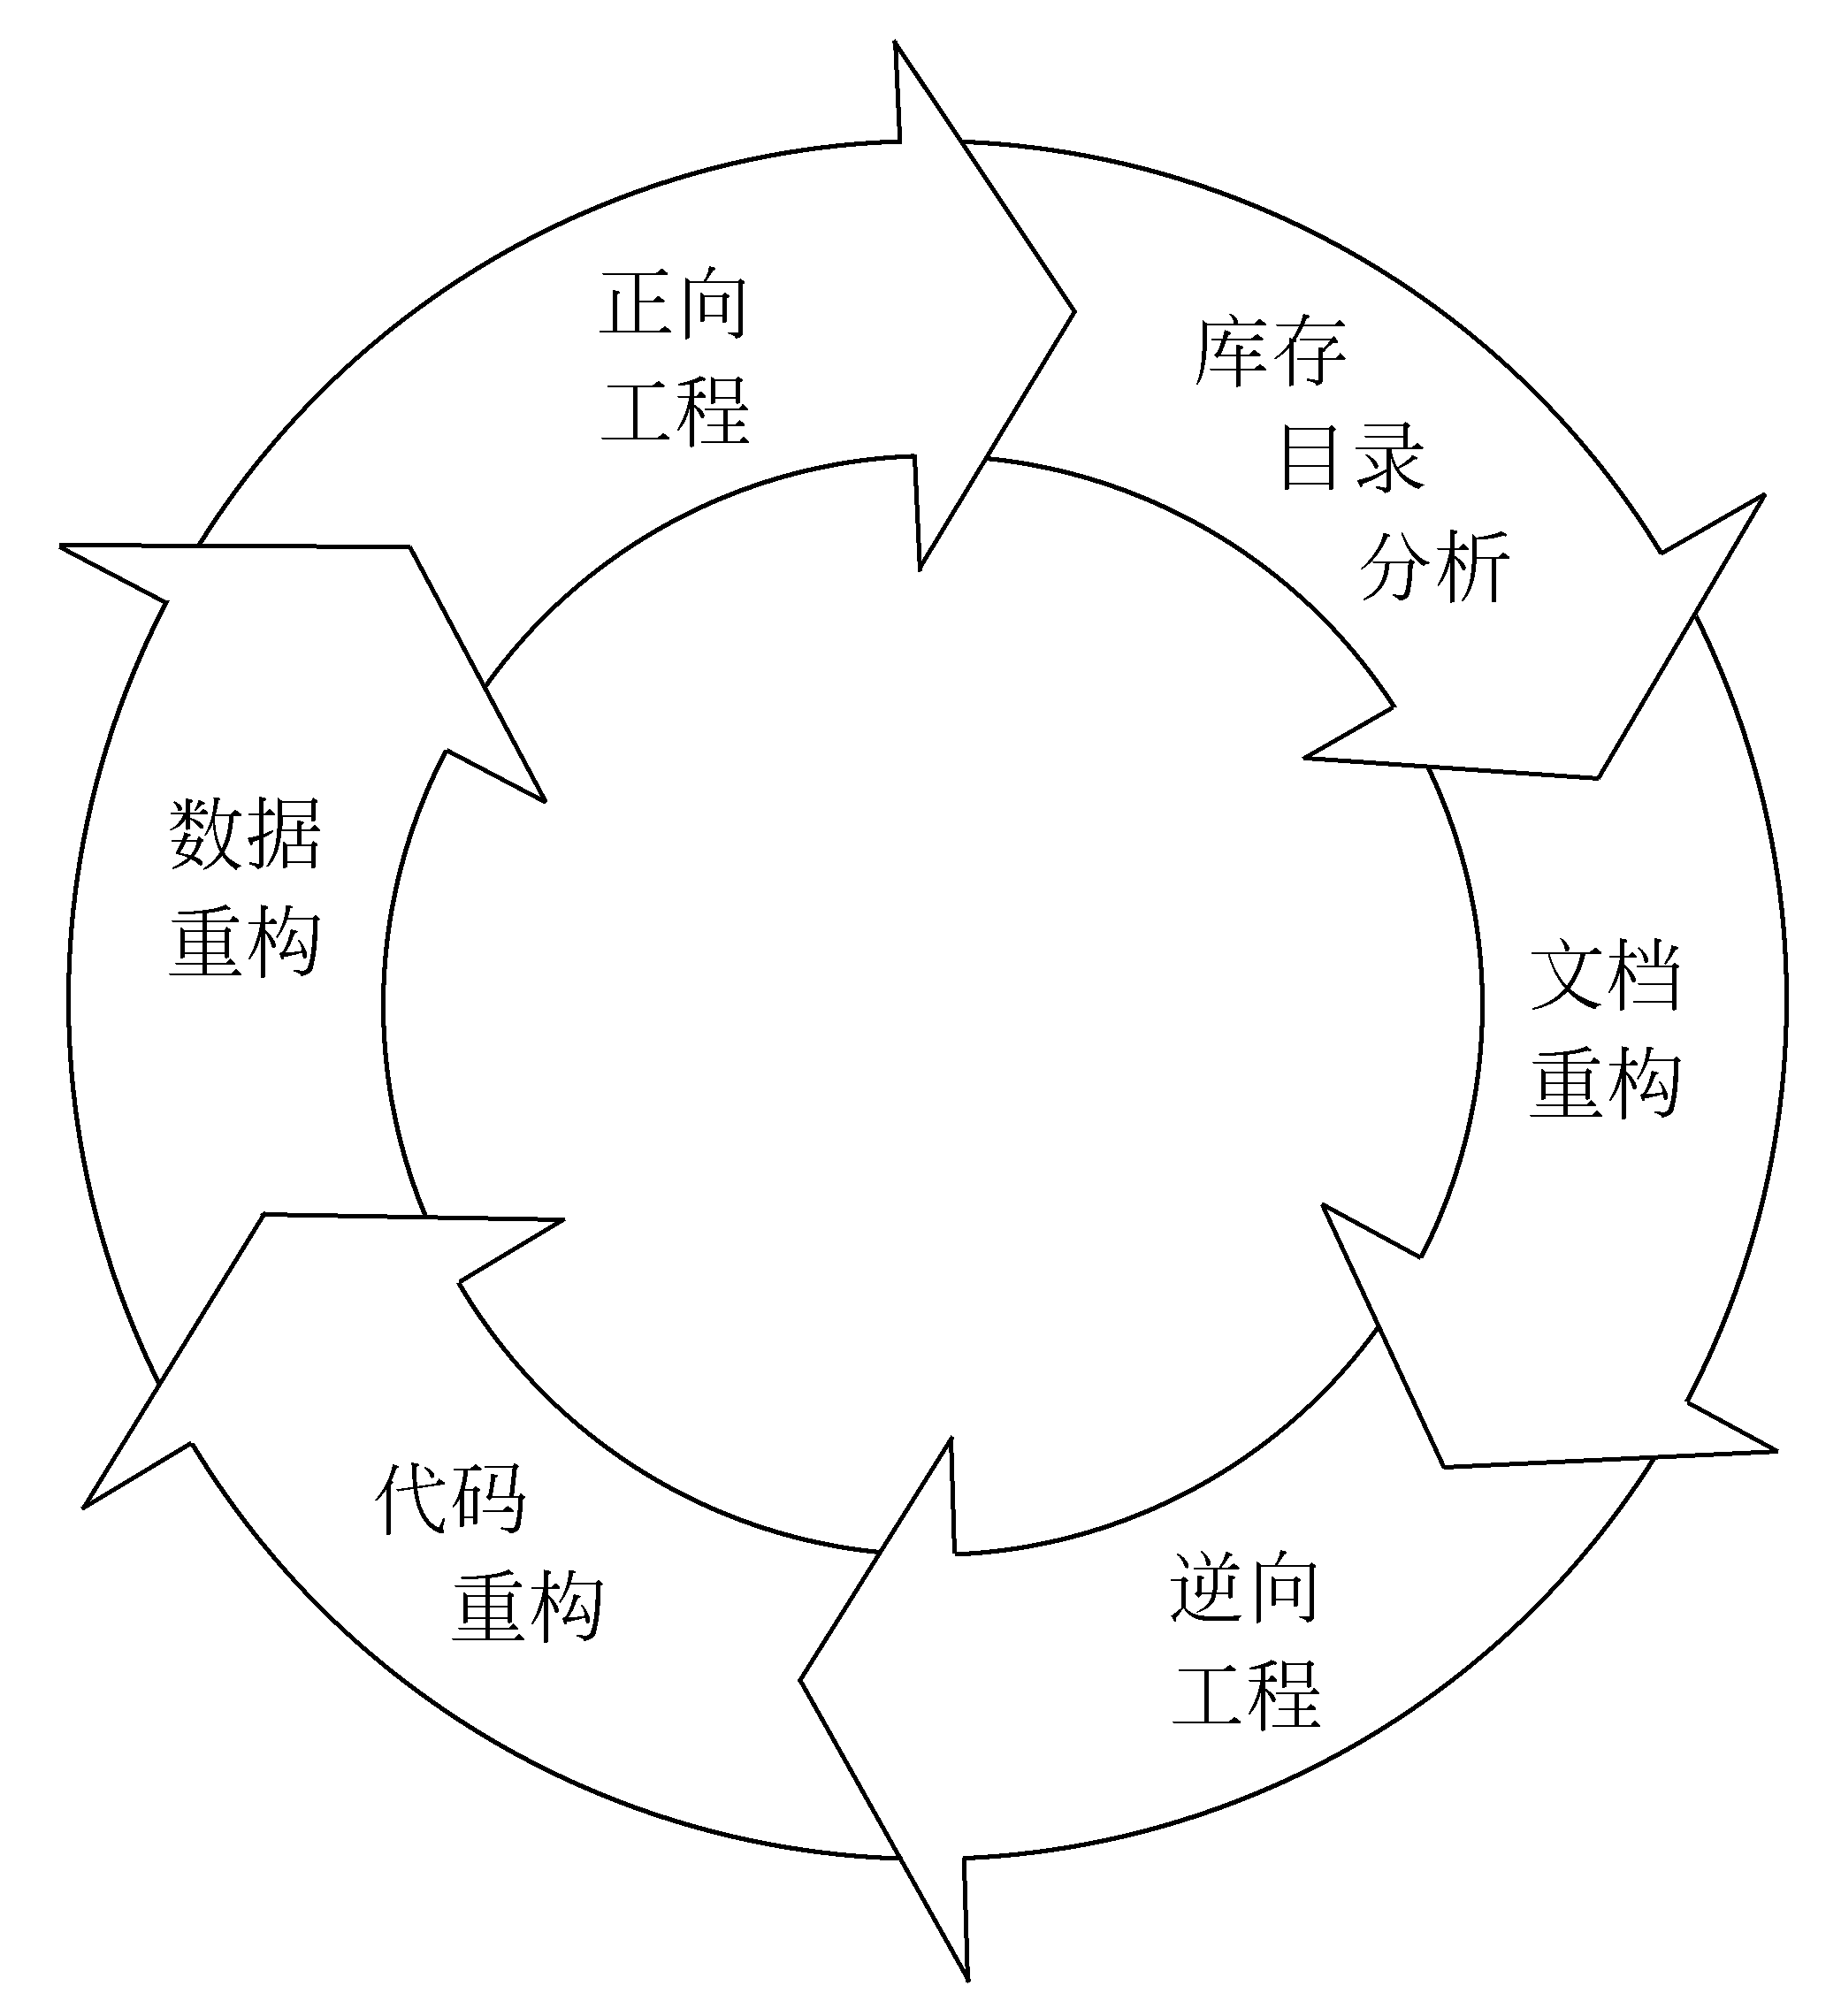
软件再工程过程
典型的软件再工程过程模型如下图所示。在某些情况下这些活动以线性顺序发生，但也并非总是这样。例如，为了理解某个程序的内部工作原理，可能在文档重构开始之前必须先进行逆向工程。

Slide 13
软件再工程过程：
库存目录分析

Slide 14
软件再工程过程
1.库存目录分析
应用系统的基本信息：
（例如应用系统的名字，最初构建它的日期，已做过的实质性修改次数，过去18个月报告的错误，用户数量，安装它的机器数量，它的复杂程度，文档质量，整体可维护性等级，预期寿命，在未来36个月内的预期修改次数，业务重要程度等）。
每个软件组织都应该保存其拥有的所有应用系统的库存目录。该目录包含关于每个应用系统的基本信息。
应该仔细分析库存目录，按照业务重要程度、寿命、当前可维护性、预期的修改次数等标准，把库中的应用系统排序，从中选出再工程的候选者，然后明智地分配再工程所需要的资源。

Slide 15
软件再工程过程：
文档重构

Slide 16
软件再工程过程
2.文档重构
老程序固有的特点是缺乏文档。具体情况不同，处理这个问题的方法也不同。
建立文档非常耗费时间，不可能为数百个程序都重新建
立文档。如果一个程序是相对稳定的，正在走向其有用
生命的终点，而且可能不会再经历什么变化，那么，让
它保持现状是一个明智的选择。
(2) 为了便于今后的维护，必须更新文档，但是由于资源有
限，应采用“使用时建文档”的方法。
(3) 如果某应用系统是完成业务工作的关键，而且必须重构
全部文档，则仍然应该设法把文档工作减少到必需的最
小量。

Slide 17
软件再工程过程：
逆向工程

Slide 18
软件再工程过程
3.逆向工程
软件的逆向工程是分析程序以便在比源代码更高的抽象层次上创建出程序的某种表示的过程，也就是说，逆向工程是一个恢复设计结果的过程，逆向工程工具从现存的程序代码中抽取有关数据、体系结构和处理过程的设计信息。

Slide 19
软件再工程过程：
代码重构

Slide 20
软件再工程过程
4.代码重构
代码重构是最常见的再工程活动。某些老程序具有比较完整、合理的体系结构，但是，个体模块的编码方式却是难于理解、测试和维护的。在这种情况下，可以重构可疑模块的代码。
首先，用重构工具分析源代码，标注出和结构化程序设计概念相违背的部分
然后，重构有问题的代码（此项工作可自动进行）
最后，复审和测试生成的重构代码（以保证没有引入异常）并更新代码文档。

Slide 21
软件再工程过程：
数据重构

Slide 22
软件再工程过程
5.数据重构
与代码重构不同，数据重构发生在相当低的抽象层次上，它是一种全范围的再工程活动——对数据的修改必然会导致体系结构或代码层的改变。在大多数情况下，数据重构始于逆向工程活动，分解当前使用的数据体系结构，必要时定义数据模型，标识数据对象和属性，并从软件质量的角度复审现存的数据结构。
当数据结构较差时（例如在关系型方法可大大简化处理的情况下却使用平坦文件实现），应该对数据进行再工程。

Slide 23
软件再工程过程：
正向工程

Slide 24
软件再工程过程
6.正向工程
正向工程也称为革新或改造，这项活动不仅从现有程序中恢复设计信息，而且使用该信息去改变或重构现有系统，以提高其整体质量。

Slide 25
参考资料

Slide 26
参考资料
软件工程导论（第6版）（张海藩、牟永敏 编著 2013年8月，清华大学出版社 ISBN：978-7-302-33098-1）
《08章 维护》杨枨
百度百科

Slide 27
小组分工

Slide 28
小组分工及评价
林德坤：ppt的编写，召集组员。 9.5/10分
李鹏磊：资料的收集 7.5/10分
梅肖玥：6个问题的提出 8/10分

Slide 29
问答环节

Slide 30
提问环节
Q：老程序是什么
A: 老程序的体系结构和数据结构都很差，文档不全甚至完全没有文档，对曾经做过的修改也没有完整的记录。

Slide 31
提问环节
Q：为什么要进行预防性维护
A: 老程序没有文档，结构性也很差。

Slide 32
提问环节
Q：因为预防性维护很重要，所以他在全部维护中比重很大（判断
A: 错误

Slide 33
提问环节
Q：请快速说出预防性维护的英文？
A: Preventive Maintenance
。

Slide 34
提问环节
Q：软件再工程的主要目的是什么
A: 进行预防性维护。

Slide 35
Thanks

